Slide 1



PHÂN TÍCH VÀ TRỰC QUAN DỮ LIỆU TÌNH HÌNH CHO THUÊ CỦA CÔNG TY TÀI CHÍNH
Điện toán đám mây - IS402.O21.HTCL
Lê Gia Kiệt - 21522255
Lê Quốc Khánh - 21520283
Nguyễn Thị Thủy – 21522662

Slide 2
01
Giới thiệu bài toán
02
Cơ sở lý thuyết
Overview
03
Mô hình dữ liệu
04
Hiện thực trực quan dữ liệu - Demo

Slide 3
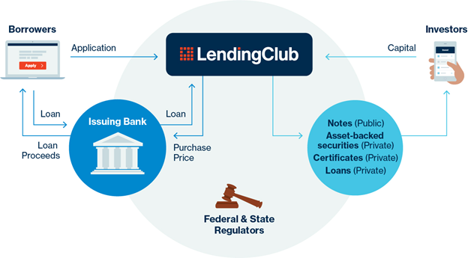
Giới thiệu bài toán
01
Công ty Lending Club cung cấp một nền tảng cho vay ngang hàng (peer-to-peer lending) kết nối những người vay tiền với các nhà đầu tư.
https://seekingalpha.com/article/4267703-lendingclub-corporation-weak-business-model-decelerating-growth-and-bloated-cost-structure

Slide 4




Giới thiệu bài toán
01
Theo dõi tình hình cho vay theo thời gian
Ban quản lý cần theo dõi số lượng và giá trị các khoản vay được cấp qua các khoảng thời gian khác nhau (hàng tháng, hàng quý, hàng năm).
Đánh giá hiệu quả hoạt động của các khoản vay
Đánh giá hiệu quả của từng khoản vay dựa trên các tiêu chí như số tiền vay, lãi suất, thời hạn vay, xếp hạng tín dụng của người vay, và tỷ lệ hoàn trả.
Mục tiêu
👉 Xử lý
👉 Lưu trữ
👉 Trực quan hoá dữ liệu
Phân tích xu hướng và mẫu hình trong dữ liệu
Xác định các xu hướng trong dữ liệu để dự đoán các mô hình cho vay trong tương lai, như xu hướng tăng hoặc giảm của các khoản vay theo mùa, hoặc những yếu tố ảnh hưởng đến tỷ lệ hoàn trả.

Slide 5
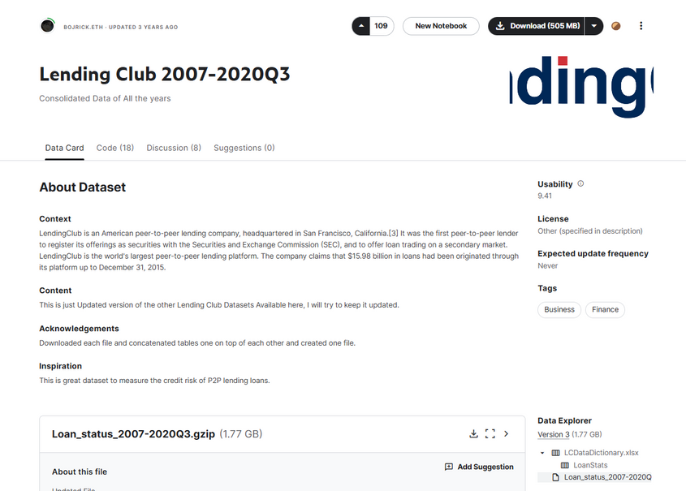
Giới thiệu bài toán
01
Dataset
Loại dữ liệu:
Dữ liệu về các khoản vay của nền tảng cho vay ngang hàng (P2P) lớn nhất từ năm 2007 đến quý 3 năm 2020 với quy mô 2,9 triệu dòng và 141 cột.
Kích thước dữ liệu:
1.73 GB
Kiểu dữ liệu:
CSV - Comma-Separated Values
Nguồn:
https://www.kaggle.com/datasets/ethon0426/lending-club-20072020q1

Slide 6
Giới thiệu bài toán
01
So sánh | Truyền thống | Cloud
Tốc độ phản hồi dữ liệu | Thường lưu trữ và xử lý các dữ liệu cục bộ, ít gây ra sự chậm trễ | Dữ liệu cần phải truy cập qua mạng trước khi được trả về, gây ra sự chậm trễ
Chia sẻ dữ liệu | Không chia sẻ tài nguyên được với các máy chủ khác | Cho phép kết nối, phân tán dữ liệu cho nhiều máy chủ
Đổi mới và linh hoạt | Cần thời gian để nâng cấp và tích hợp | Nhanh chóng áp dụng công nghệ mới, triển khai và thử nghiệm ứng dụng nhanh, dễ dàng tích hợp công cụ hơn
Khả năng mở rộng quy mô | Tốn nhiều thời gian để nâng cấp | Dễ dàng mở rộng quy mô quản lý dữ liệu
Độ ổn định | Máy chủ hỏng sẽ dẫn đến toàn bộ hệ thống ngừng hoạt động. | Các thành phần được thiết lập dự phòng đảm bảo khôi phục sự cố, dữ liệu gần như được truy cập mọi lúc mọi nơi

Slide 7
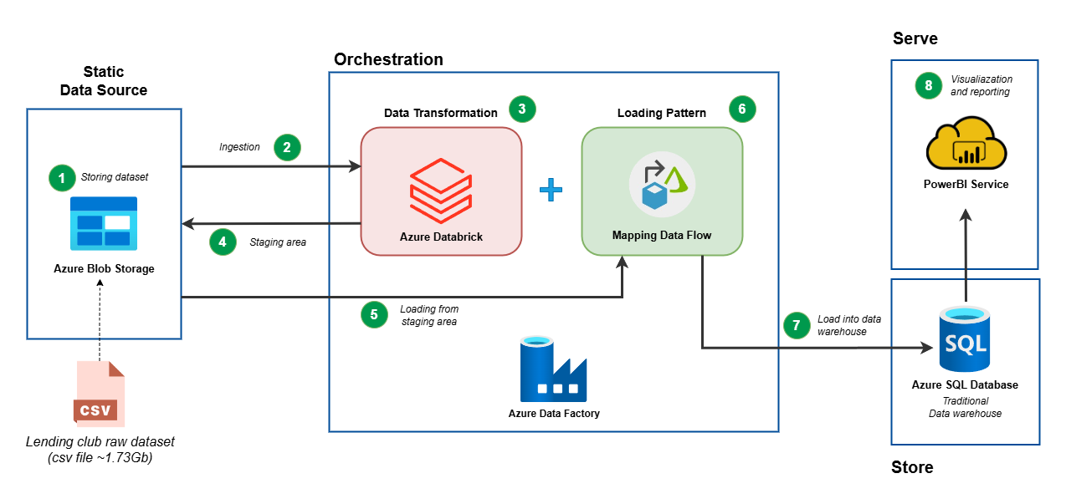
Giới thiệu bài toán
01
Kiến trúc

Slide 8






Giới thiệu bài toán
01
PaaS - Platform as a Service
Kiến trúc
Azure Blob Storage
Azure Data Factory
Azure Databricks
Azure Mapping Data Flow
Azure SQL Database
SaaS - Software as a Service
PowerBI Service

Slide 9
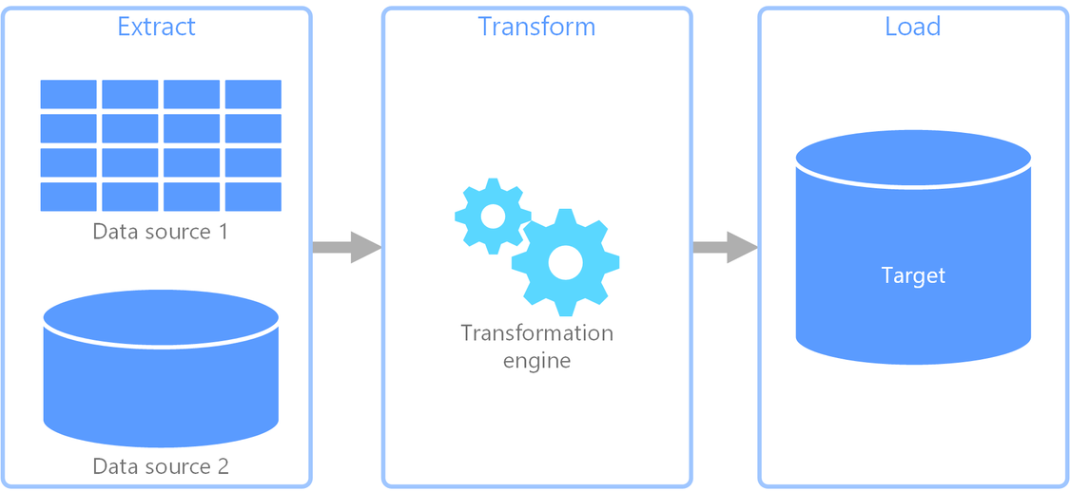
Cơ sở lý thuyết
02
Định dạng lưu trữ
Quá trình ETL (Extract, Transform, Load)
Extract (trích xuất)
Thu thập dữ liệu từ các nguồn khác nhau.
Transform (Chuyển đổi)
Thực hiện các thao tác như lọc, sắp xếp, tổng hợp, kết hợp dữ liệu, làm sạch dữ liệu, loại bỏ dữ liệu trùng lặp và xác thực dữ liệu.
Load (Nạp)
Nạp dữ liệu đã chuyển đổi vào kho dữ liệu đích.
https://learn.microsoft.com/en-us/azure/architecture/data-guide/relational-data/etl

Slide 10
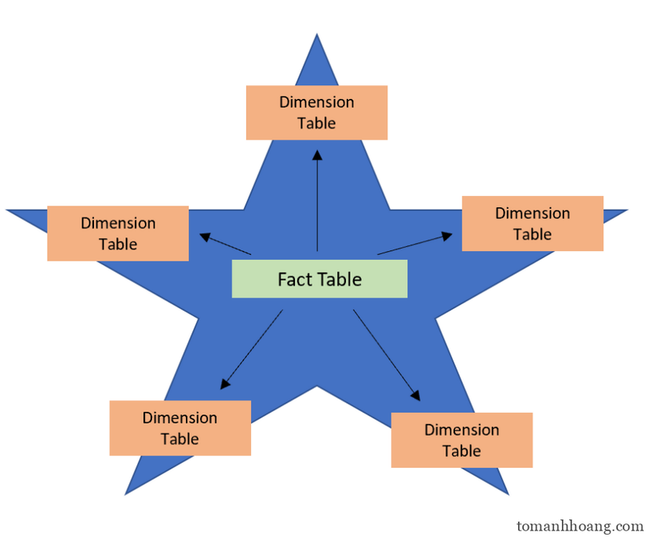
Cơ sở lý thuyết
02
Định dạng lưu trữ
Star schema
Hiệu Suất Truy Vấn Nhanh Hơn
Tối ưu hóa cho truy vấn OLAP
Giảm số lượng phép nối phức tạp
Dễ Hiểu và Dễ Dùng
Cấu trúc đơn giản và trực quan
Dễ dàng tạo và quản lý
Khả Năng Mở Rộng và Linh Hoạt
Mở rộng dễ dàng và không ảnh hưởng đến cấu trúc tổng thể của hệ thống.
Cung cấp sự linh hoạt để điều chỉnh và mở rộng hệ thống dữ liệu theo nhu cầu kinh doanh thay đổi

Slide 11
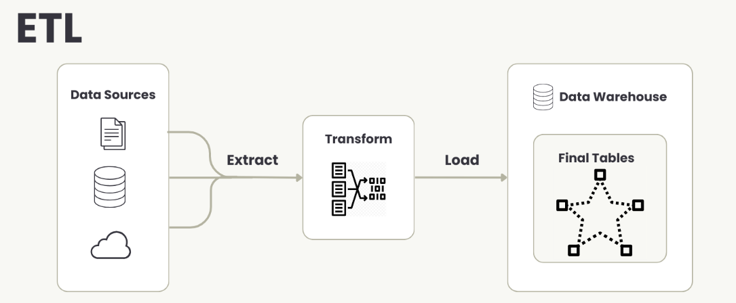
Cơ sở lý thuyết
02
Định dạng lưu trữ
Extract (trích xuất)
ETL với Mô Hình Dữ Liệu Star Schema
Thu thập dữ liệu từ các nguồn khác nhau.
Transform (Chuyển đổi)
Lọc dữ liệu
Làm sạch dữ liệu
Phân tách và tổ chức dữ liệu
Tính toán và tổng hợp.
Tạo khóa chính và khóa ngoại
Load (Nạp)
Nạp dữ liệu đã chuyển đổi vào kho dữ liệu đích.
https://www.aampe.com/blog/the-journey-from-etl-to-reverse-elt

Slide 12
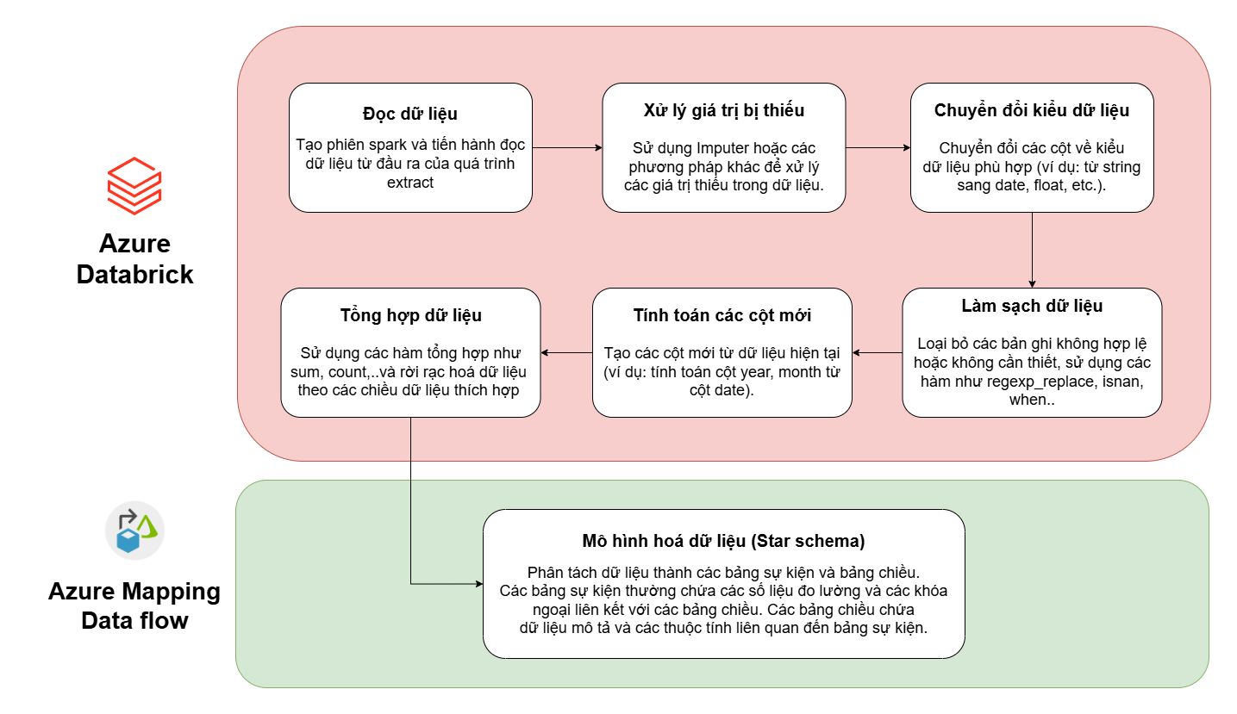
Cơ sở lý thuyết
02
Kĩ thuật xử lý dữ liệu

Slide 13

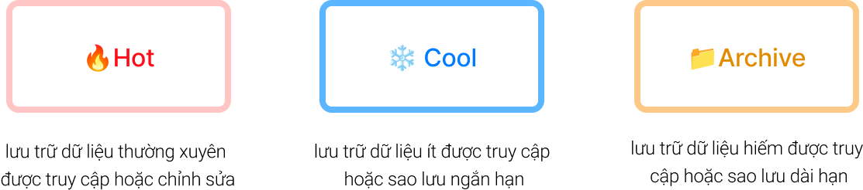
Cơ sở lý thuyết
02
Các Thành phần
Azure Blob Storage
Cung cấp 3 loại tài nguyên:
Storage account: Đây là nơi bạn tạo và quản lý tất cả các tài nguyên liên quan đến lưu trữ blob
Container: Đây là một phần của tài khoản lưu trữ và hoạt động tương tự như một thư mục trong hệ thống tệp
Blob: Các blob được lưu trữ trong các container và được truy cập thông qua các URL duy nhất.
Cung cấp 3 loại tầng lưu trữ:
Tốc độ đọc ghi: Phụ thuộc vào loại blob, kích thước, loại storage account, số lượng request,...

Slide 14

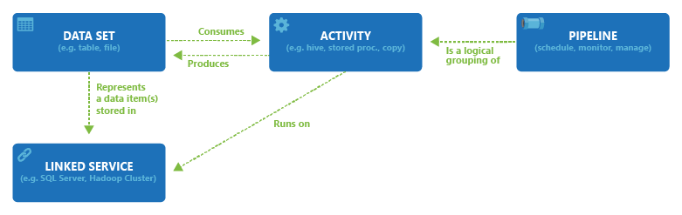
Cơ sở lý thuyết
02
Các Thành phần
Azure Data Factory
Linked Service: thiết lập kết nối với các kho dữ liệu bên ngoài.
Pipeline: các luồng công việc (workflow) được định nghĩa gồm các activity.
Tốc độ đọc ghi: Phụ thuộc vào băng thông mạng, số lượng copy activity, cấu hình nguồn/đích,...
https://cloudacademy.com/blog/what-is-azure-data-factory/

Slide 15


Cơ sở lý thuyết
02
Các Thành phần
Azure Databricks
Cluster: tập hợp các tài nguyên tính toán và cấu hình để chạy một Notebook
Notebook: nơi người dùng viết và thực thi mã nguồn, các lệnh và chạy trên Cluster
Tốc độ đọc ghi: Phụ thuộc vào cấu hình cluster, loại lưu trữ,...
Notes:
- cluster: number and size of worker nodes
- loại lưu trữ:
+Azure Data Lake Storage (ADLS): phổ biến, nhanh chóng
+Azure Blob Storage: phổ biến, kém nhanh hơn ADLS, vẫn tốt

Slide 16

Cơ sở lý thuyết
02
Các Thành phần
Azure Mapping Data Flow
Chuyển đổi dữ liệu: Thực hiện các phép biến đổi dữ liệu phức tạp như join, aggregate, filter, và pivot.
Tốc độ đọc ghi: Phụ thuộc vào kích thước, nguồn đọc dữ liệu, độ phức tạp của data flow,...
https://learn.microsoft.com/en-us/azure/data-factory/concepts-data-flow-overview
Notes:
đọc từ Azure Blob Storage nhanh hơn từ Azure SQL Database.

Slide 17
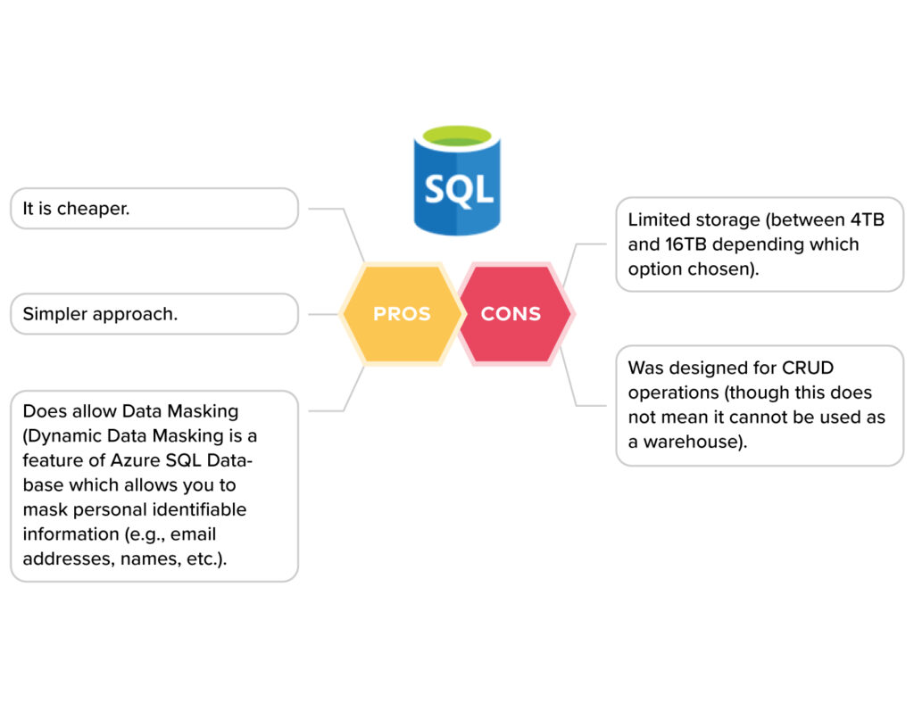
Cơ sở lý thuyết
02
Các Thành phần
Azure SQL Database
Azure SQL Database là một giải pháp mạnh mẽ và linh hoạt cho việc lưu trữ và phân tích dữ liệu trong môi trường đám mây. Khi được triển khai làm Data Warehouse, Azure SQL Database cho phép tổ chức dữ liệu theo các schema như star schema, tối ưu hóa cho các truy vấn phân tích và báo cáo.
Tốc độ đọc ghi: Phụ thuộc vào Cấp độ dịch vụ, kích thước cơ sở dữ liệu, lượng truy vấn thực thi song song,...
Keyword: HTAP, Columnstore indexes

Slide 18

Cơ sở lý thuyết
02
Các Thành phần
PowerBI Service
PowerBI Service là dịch vụ trực tuyến của Microsoft, cho phép người dùng lưu trữ, chia sẻ và quản lý các báo cáo và trực quan hóa dữ liệu. Cho phép truy cập từ bất kỳ thiết bị nào có kết nối Internet và cung cấp các tính năng như lập lịch làm mới dữ liệu, chia sẻ bảng điều khiển, và tích hợp với các dịch vụ Microsoft khác như Azure và Office 365.
Một số tính năng nổi bật
Direct Query: phương pháp cho phép truy vấn dữ liệu trực tiếp từ nguồn dữ liệu gốc mà không cần sao lưu dữ liệu vào bộ nhớ của PowerBI, giúp tối ưu hiệu suất và đảm bảo dữ liệu luôn được cập nhật theo dữ liệu mới nhất.
Row-level security (RLS): tính năng bảo mật trong Power BI giúp kiểm soát quyền xem và truy cập vào dữ liệu.
Tốc độ đọc ghi: Phụ thuộc vào kích thước dữ liệu, việc làm mới dữ liệu, độ phức tạp trực quan dữ liệu,......

Slide 19
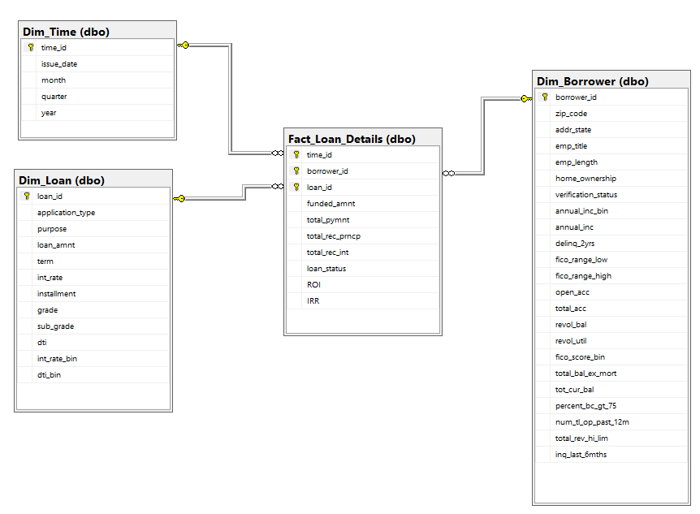
Mô hình dữ liệu
03
Định dạng lưu trữ
Dim_Time
93 dòng x 5 cột
Dim_Loan
1.739.918 dòng x 12 cột
Dim_Borrower
1.767.177 dòng x 23 cột
Fact_Loan_Details
1.767.150 dòng x 23 cột

Slide 20
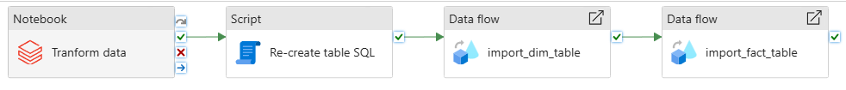
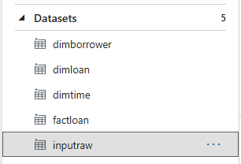
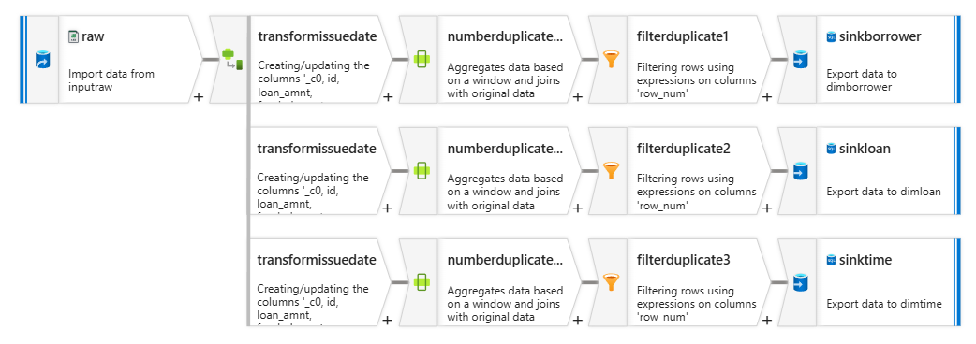
Mô hình dữ liệu
03
Thiết lập luồng xử lý dữ liệu tự động ETL

Slide 21
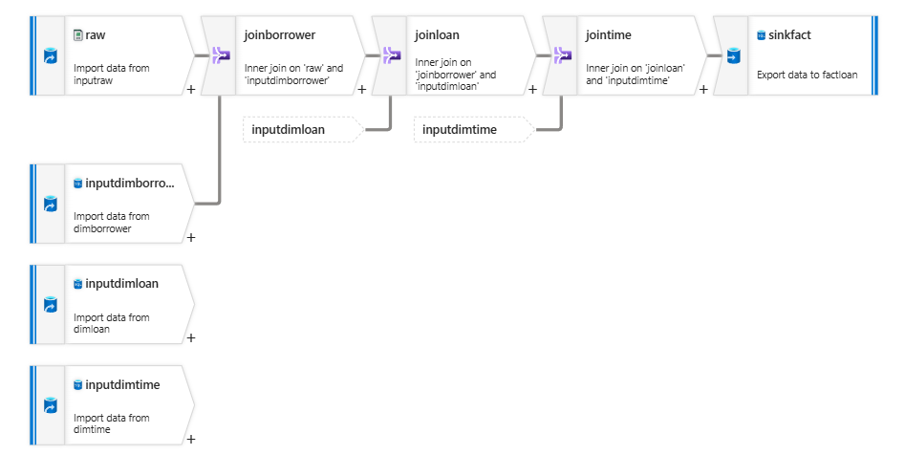
Mô hình dữ liệu
03
Thiết lập luồng xử lý dữ liệu tự động ETL

Slide 22
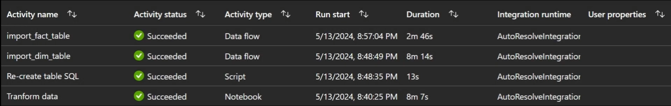
Mô hình dữ liệu
03
Tốc độ thực thi của luồng ETL
(Chi tiết trong video - Part 1)

Slide 23
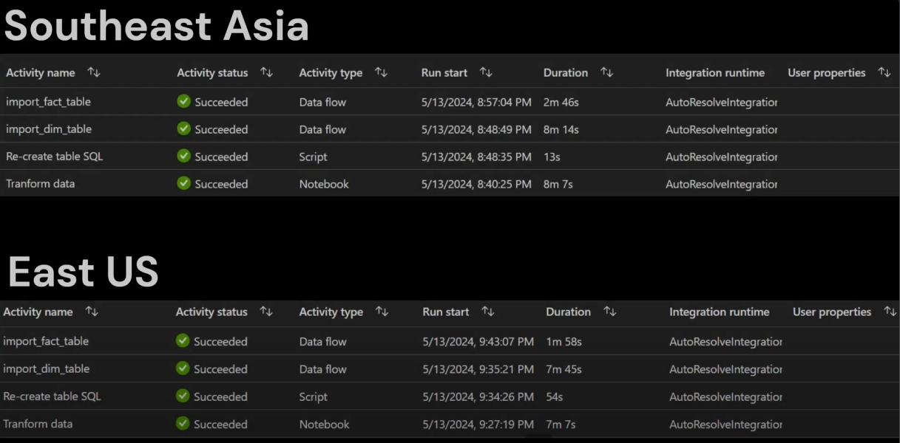
Mô hình dữ liệu
03
Đo độ trễ delay khi thiết lập server ở rùng region khác
(Chi tiết trong video - Part 1)

Slide 24
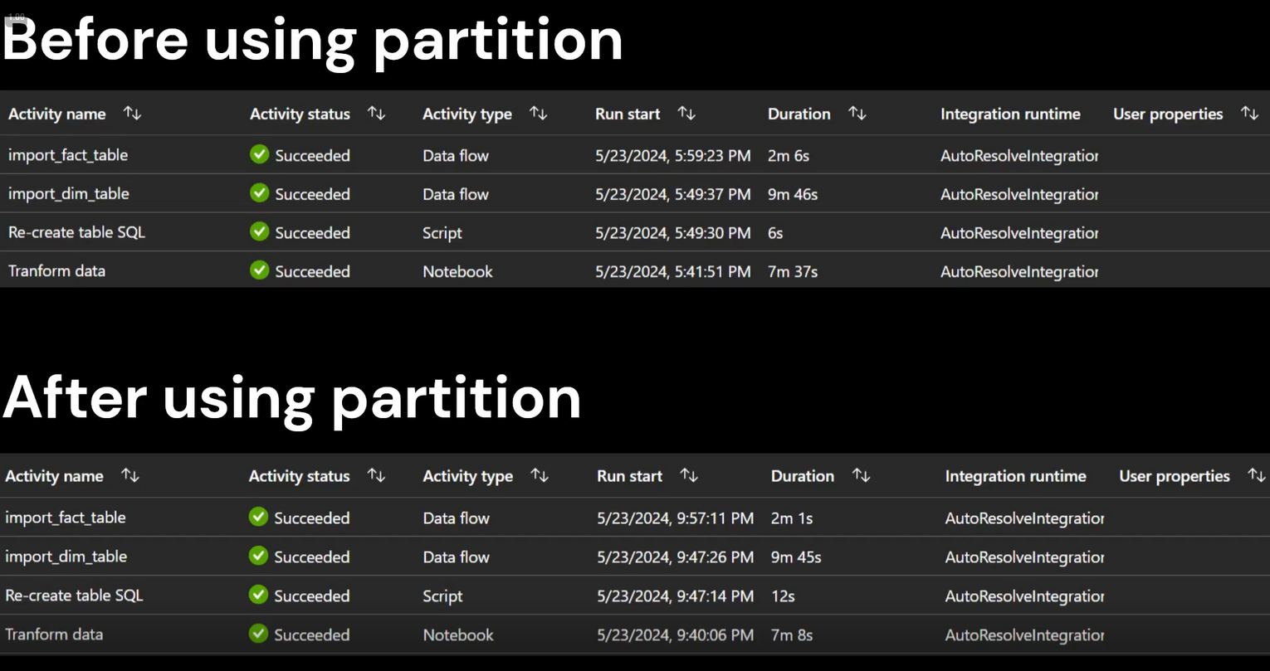
Mô hình dữ liệu
03
Thực hiện tối ưu hoá cho việc xử lý dữ liệu
(Chi tiết trong video - Part 2 optimization)

Slide 25
04
Hiện thực trực quan dữ liệu - Demo
Thiết lập luồng xử lý ETL, so sánh server ở region East US và SEA
Thực hiện giải pháp tối ưu hoá quy trình xử lý dữ liệu
Demo Trực quan hoá dữ liệu - PowerBI service
4 trang report
Demo các chức năng: Điều hướng trên giao diện, Cập nhật dữ liệu tức thời, Reponsive trên thiết bị di động và chia sẻ quyền truy cập report
Bảo mật chia sẻ và phân quyền chia sẻ dữ liệu nhất định đối với nhóm người dùng

Slide 26
Thank You

